Slide 1
Formation Collège au Cinéma 4ème / 3ème
Jeudi 9 novembre 9h-12h / 13h30- 17h
Collège Jean Moulin,
Montceau-les-Mines

Slide 2
Contenu de la formation
Accueil à partir de 8h30
9h-9h30 : tour de table, présentation du dispositif Collège au Cinéma (organisation des formations, pré-visionnement, projections scolaires, fiches pédagogiques…), bilan 2016-2017, questions diverses.
9h30-9h45 : présentation des ressources CANOPE par Aurélie Nou.
9h45-10h30 : 120 ans de cinéma (A. Renoud)
10h30-12h : travail à partir du film Pour une poignée de dollars (C. Manigaud)
13h30-15h : travail à partir du film Soyez sympas, rembobinez ! (A. Renoud)
15h15-17h : travail à partir du film Fenêtre sur court (S. Decerle)
OU Panic sur Florida Beach (C. Almodovar).
Bilan à compléter avant de partir svp !

Slide 3
Le dispositif Collège au Cinéma
Le dispositif national Collège au cinéma a été initié en 1989 par le Ministère de la Culture et de la Communication et le Ministère de l’Education nationale.
93 départements participent à ce dispositif.
Quels sont ses objectifs ?
• Former le goût et susciter la curiosité de l’élève spectateur par la découverte d’œuvres cinématographiques en salle, dans leur format d’origine, notamment en version originale ;
• Offrir, dans le cadre du partenariat entre les ministères concernés et les collectivités territoriales, des prolongements pédagogiques et des formations ;
• Faciliter, sur l’ensemble du territoire, l’accès du plus grand nombre d’élèves à la culture cinématographique ;
• Participer au développement d’une pratique culturelle de qualité en favorisant le développement d’une fréquentation de plus en plus naturelle et régulière des salles de cinéma par les jeunes.

Slide 4
Collège au Cinéma en Saône-et-Loire
Ecole au Cinéma : 14 000 élèves inscrits dans ce dispositif, 29.4 % des élèves de primaire du département.
Collège au Cinéma : en 2015-2016, participation de 27 établissements (2928 élèves) ; en 2016-2017, 31 établissements (4146 élèves), soit 50% des collèges de Saône-et-Loire et 16% des élèves du département.
En 2017-2018 : 32 collèges / 3377 élèves concernés.
A l’échelle nationale, 12.8 % des collégiens participent à ce dispositif sur 93 départements.

Slide 5
L’organisation du dispositif
Réflexion sur la thématique entre janvier et avril.
Avril : organisation du comité de pilotage pour choisir la programmation. Présence d’enseignants volontaires, Conseil Départemental, conseiller cinéma DRAC, coordonnatrice cinéma-distributeurs, inspecteur…
Juin : organisation des journées de formations et du pré-visionnement.
Octobre : pré-visionnement en salle, gratuit mais non-défrayé.
Octobre-novembre : deux journées de formations (6ème/5ème et 4ème/3ème).

Slide 6
Calendrier des projections
Une projection par trimestre.
Chaque enseignant coordonnateur prend contact avec le directeur de la salle de cinéma partenaire pour fixer les dates de projections.
Pour les projections dans les foyers ruraux : prendre contact avec Cyrille Léger. Possibilité de se déplacer au moins une fois dans l’année dans une salle de cinéma.
1er trimestre : mi-novembre jusqu’aux vacances de Noël.
2ème trimestre : début janvier jusqu’à fin mars.
3ème trimestre : début avril jusqu’à fin juin.

Slide 7
Bilan 2016-2017
Retours des questionnaires-bilans de 26 enseignants de 11 collèges.
Films adaptés aux niveaux des élèves et bien exploités en amont et à l’issue des séances.
Sous-titres trop rapides pour « Wadjda ».
Divers travaux interdisciplinaires ont pu émerger : productions plastiques et littéraires, etc…
Les fiches CNC arrivent tardivement dans les cinémas, pas d’envoi possible dans les collèges.
Fiches CNC de qualité mais parfois trop techniques, vocabulaire peu adapté aux collégiens.
Une affiche par classe.
Difficultés pour d’organisation avec certains cinémas partenaires.
Rayonnement grâce aux ateliers vidéo.
Propositions de nouveaux films pour le catalogue 2019/2020.

Slide 8
La thématique 2017-2018 Histoire du cinéma, histoires de cinéma

Slide 9
La thématique 2017-2018 Histoire du cinéma, histoires de cinéma
La présence d’une thématique dans la programmation permet de mettre en perspective les similitudes et les dissemblances des œuvres, cette transversalité renforçant la cohérence du dispositif.
L’objectif est de faire découvrir différents genres cinématographiques aux élèves (western, comédie, suspense, série B), et/ou des films de patrimoine reconnus comme des classiques du cinéma.
Travail possible avec les collègues d’histoire-géographie, d’arts plastiques, d’éducation musicale, de lettres, documentation, anglais, etc…
Possibilité d’étudier une séquence filée sur l’année et de créer un parcours qui pourra s’enrichir au fur et à mesure des projections.
Ce thème fédérateur est ainsi susceptible de favoriser l’émergence de projets interdisciplinaires, et d’enrichir les connaissances des élèves par de la pratique de la vidéo et des rencontres avec des professionnels.

Slide 10
Les fiches pédagogiques
Elles sont envoyées par le CNC.
Léa Lacuve (coordonnatrice cinéma) s’occupe de les trier et de les renvoyer vers les cinémas partenaires.
Les fiches des 1er et 3ème trimestres seront distribuées lors des journées de formations.
Les fiches, dossiers enseignants et affiches du film « Soyez sympas, rembobinez » seront envoyés dans les cinémas partenaires : il s’agit d’un film « entrant » dans le dispositif, les documents sont actuellement en cours d’impression.

Slide 11
Le financement
Tarif unique de 2,50 euros par élève par séance, accompagnateurs gratuits.
Le Conseil Départemental prend en charge la billetterie à hauteur de 70%, mais pas les transports.
Il faut rédiger une demande d’aide « Appel à projet en faveur des collégiens », dépôt avant le 30 octobre pour la 2ème session.
Financement des intervenants pour les ateliers vidéos.

Slide 12
Ateliers vidéos et forum des métiers du cinéma
Dans la continuité du Parcours d’Education Artistique et Culturelle (rencontre/connaissance/pratique), des ateliers vidéos sont proposés aux enseignants désireux de poursuivre l’aventure Collège au Cinéma.
Ces ateliers sont encadrés par des professionnels et peuvent en partie être financés via le dispositif d’appel à projet en faveur des collégiens au Conseil Départemental de Saône-et-Loire. Les ateliers ne nécessitent pas de compétence en matière de réalisation vidéo de la part des enseignants.
Trois volets :
Projections de trois films grâce au dispositif Collège au Cinéma, en partenariat avec le CNC, la DRAC et le Conseil Départemental.
Ateliers vidéo avec réalisation de courts-métrages sur le thème de l’année, en partenariat avec des associations locales.
Forum des métiers du cinéma et projection des courts-métrages dans une salle de cinéma.

Slide 14
Ateliers vidéos et forum des métiers du cinéma
En 2016, 300 collégiens de 8 établissements se sont rendus au lycée Parriat de Montceau-les-Mines.
En 2017, participation d’une centaine d’élèves issus de 7 collèges.
Projection des courts-métrages réalisés dans le cadre des ateliers vidéos, visibles sur le lien : http://www.odil.tv/?s=coll%C3%A8ge+au+cin%C3%A9ma
Rencontre avec des professionnels du cinéma sous forme d’ateliers tournants de 20 minutes : producteur, scripte, ingénieure du son, monteur, chef électricien. Atelier MashUp (table de montage ludique)
http://artsculture.ac-dijon.fr/spip.php?article1015
http://artsculture.ac-dijon.fr/spip.php?article1303

Slide 15
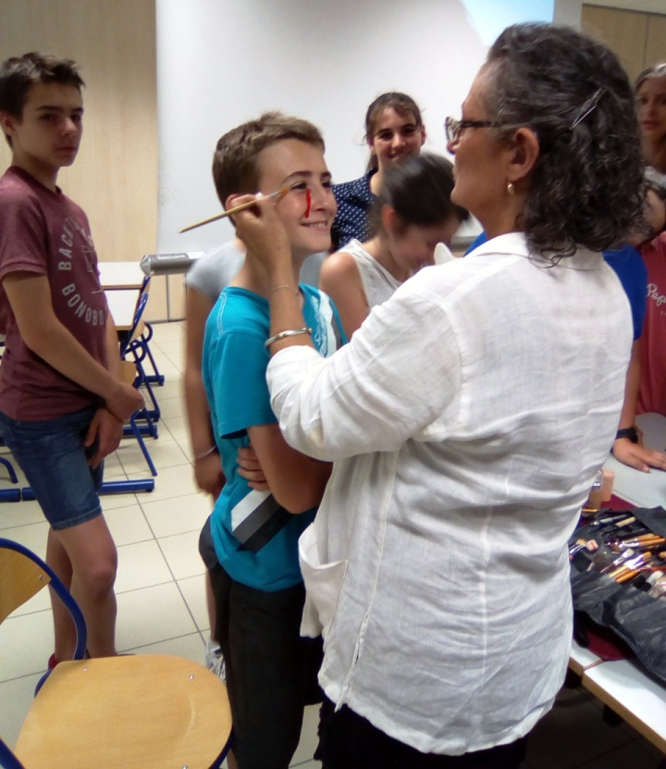
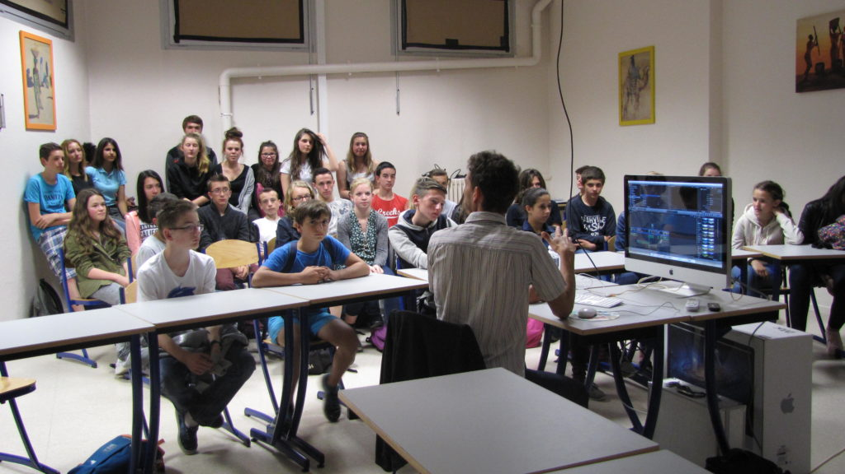

Slide 16
Site académique Collège au Cinéma
Création d’un site académique, l’objectif est de mutualiser les ressources entre les différents départements et de présenter les projets pédagogiques en lien avec le dispositif.
Les enseignants pourront trouver les affiches des films étudiés, des liens vers le site Collège au Cinéma, bande annonce, ressources et contenus des formations.
http://collegeaucinema.ac-dijon.fr/

